Slide 1
Egzamin ósmoklasisty

Slide 2
Najważniejsze fakty o egzaminie
Egzamin ósmoklasisty jest państwowym egzaminem na zakończenie szkoły podstawowej.
Egzamin jest obowiązkowy.
Egzamin ma formę pisemną.
Obejmuje 3 przedmioty: język polski, matematykę i wybrany język obcy.
Wynik egzaminu nie ma wpływu na ukończenie szkoły podstawowej.
Wynik ma znaczenie przy rekrutacji do szkoły ponadpodstawowej.

Slide 3
Termin i wymagane przedmioty
Termin: 25–27 maja 2021 roku, godz. 900.
Termin dodatkowy: 16-18 czerwca 2021 roku ‒ dla uczniów, którzy z przyczyn losowych lub zdrowotnych nie przystąpili do egzaminu w maju.

Slide 4
Przebieg egzaminu
Na ławce może być tylko arkusz, długopis, a w przypadku matematyki – także linijka.
Uczniowie otrzymują arkusz z zadaniami do rozwiązania wraz z kartą odpowiedzi.
Uczniowie chorzy lub z niepełnosprawnościami mogą mieć przy sobie leki.
Ósmoklasiści powinni być ubrani w strój galowy.

Slide 5
Termin dodatkowy
Do egzaminu ósmoklasisty w terminie dodatkowym przystępuje uczeń, który:
- z przyczyn losowych lub zdrowotnych nie przystąpił do egzaminu ósmoklasisty z danego przedmiotu lub przedmiotów w terminie głównym;
oraz, który;
- przerwał lub któremu przerwano i unieważniono egzamin ósmoklasisty z danego przedmiotu lub przedmiotów w terminie głównym (również z przyczyn losowych lub zdrowotnych).

Slide 6
Termin dodatkowy, cd.
Do egzaminu ósmoklasisty w terminie dodatkowym przystępuje również uczeń, któremu dyrektor OKE lub dyrektor CKE unieważnił egzamin z danego przedmiotu lub przedmiotów. Do egzaminu ósmoklasisty w terminie dodatkowym zdający przystępuje w szkole, której jest uczniem lub słuchaczem

Slide 7
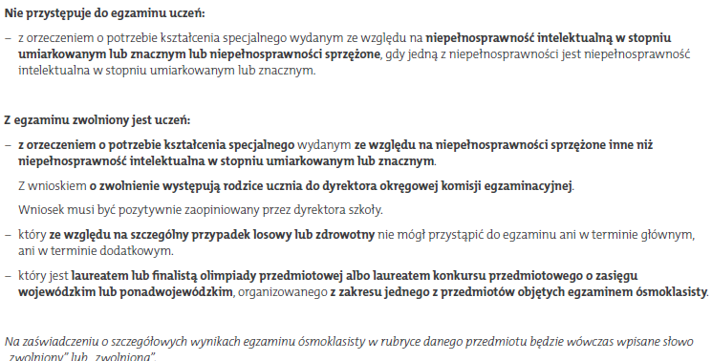
Zwolnienie z egzaminu

Slide 8
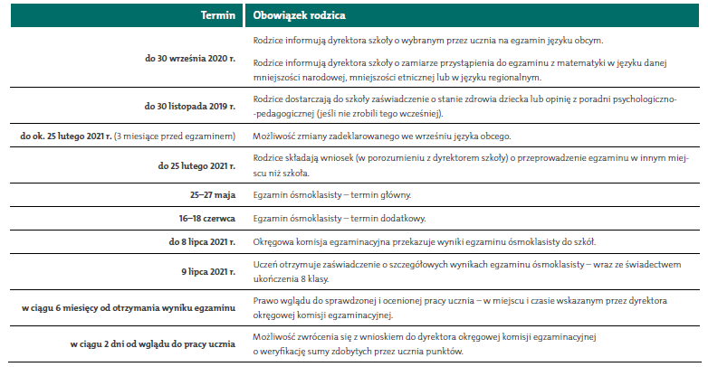
Ważne terminy

Slide 9
Ważne terminy, cd.
W przypadku egzaminu ósmoklasisty przeprowadzanego w MAJU i czerwcu: -Termin ogłaszania wyników egzaminu ósmoklasisty 2 LIPCA 2021 roku -Termin przekazania szkołom wyników i zaświadczeń – DO 8 LIPCA 2021 roku -Termin wydania zaświadczeń oraz informacji zdającym – 9 LIPCA 2021 roku.

Slide 10
Wyniki egzaminu
Wyniki egzaminu ósmoklasisty są przedstawiane w procentach i na skali centylowej.
Wyniki egzaminu ósmoklasisty w procentach ustala dyrektor okręgowej komisji egzaminacyjnej na podstawie liczby punktów przyznanych przez egzaminatorów sprawdzających prace egzaminacyjne oraz elektronicznego odczytu karty odpowiedzi – w przypadku wykorzystania do sprawdzania prac egzaminacyjnych narzędzi elektronicznych.
Wyniki egzaminu ósmoklasisty na skali centylowej opracowuje Centralna Komisja Egzaminacyjna na podstawie wyników ustalonych przez dyrektorów okręgowych komisji egzaminacyjnych.

Slide 11
Czas trwania egzaminu
zgodnie z Komunikatem dyrektora Centralnej Komisji Egzaminacyjnej z 20 sierpnia 2020 r. w sprawie harmonogramu przeprowadzania egzaminu ósmoklasisty oraz egzaminu maturalnego w 2021 roku
Język polski
ARKUSZ STANDARDOWY - 120 MINUT; przedłużenie czasu do 180 minut
Matematyka
ARKUSZ STANDARDOWY - 100 MINUT, przedłużenie czasu do 150 minut
Język obcy
ARKUSZ STANDARDOWY - 90 MINUT; przedłużenie czasu do 135 minut
Do czasu trwania egzaminu ósmoklasisty z każdego przedmiotu nie wlicza się czasu przeznaczonego na sprawdzenie przez ucznia poprawności przeniesienia odpowiedzi na kartę odpowiedzi (5 minut).

Slide 12
Laureaci i finaliści
Laureat i finalista olimpiady przedmiotowej wymienionej w wykazie olimpiad oraz laureat konkursu przedmiotowego o zasięgu wojewódzkim lub ponadwojewódzkim, organizowanego z zakresu jednego z przedmiotów objętych egzaminem ósmoklasisty, są zwolnieni z egzaminu ósmoklasisty z tego przedmiotu.
Zwolnienie następuje na podstawie zaświadczenia stwierdzającego uzyskanie przez ucznia szkoły podstawowej tytułu odpowiednio laureata lub finalisty. Zaświadczenie przedkłada się przewodniczącemu zespołu egzaminacyjnego.

Slide 13
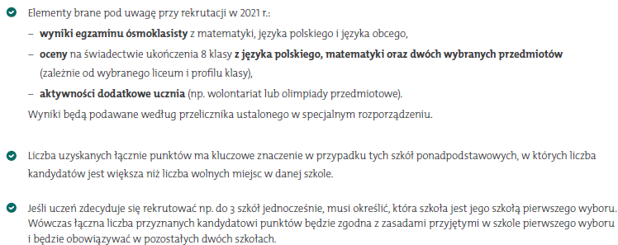
Rekrutacja do szkół

Slide 14
Dziękujemy
WAŻNA STRONA: www.cke.gov.pl zakładka poświęcona egzaminowi ósmoklasisty

